Slide 1
Сайт для виртуального проектирования зданий
Ученики:
Ученики 10 «А» класса ГБОУ Школа №654 им. А. Д. Фридмана
Васильева Юлиана Сергеевна, Краснянская Анна Станиславовна
Руководитель:
Гришина Арина Александровна

Slide 2
оглавление
Введение
Основная часть, план основной части
Сбор и анализ информации
Разработка дизайна
Информация о VS Code и Django
Разработка кода
Список литературы

Slide 3
Актуальность работы
В наше время всё больше и больше людей хотят жить в красивых домах и квартирах. Для этого был создан наш сайт «BuildingDesignOnline».
Наш сайт позволяет людям самостоятельно спроектировать квартиру своей мечты. Очень многие лишены такой возможности, так как им предлагают готовые планировки, которые по многим параметрам не устраивают будущего хозяина квартиры.
На нашем сайте можно проектировать не только квартиры, но и здания разного типа (школы, дачи, спортивные объекты и прочее).
Данный сайт предназначен для самой широкой аудитории. Им могут пользоваться не только специалисты градостроительства, поскольку отдельного обучения для работы с сайтом не требуется.
С помощью нашего сайта процесс проектирования становится гораздо быстрее. Мы считаем, что все эти моменты очень актуальны для нашего времени. Ведь новые технологии всё больше и больше внедряются в нашу повседневную жизнь, делая её более комфортной.

Slide 4
Цель
Создать сайт виртуального проектирования зданий для человека любой специализации.

Slide 5
задачи
Провести опрос, показывающий актуальность нашей темы
Проанализировать актуальность вида зданий
Разработать дизайн сайта
Написать программу, позволяющая работать сайту

Slide 6
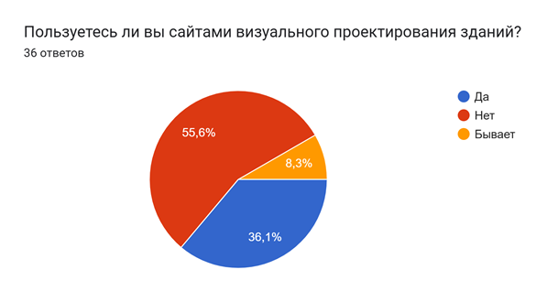
Сбор и анализ информации
рисунок 1 - Диаграмма, показывающая актуальность темы

Slide 7
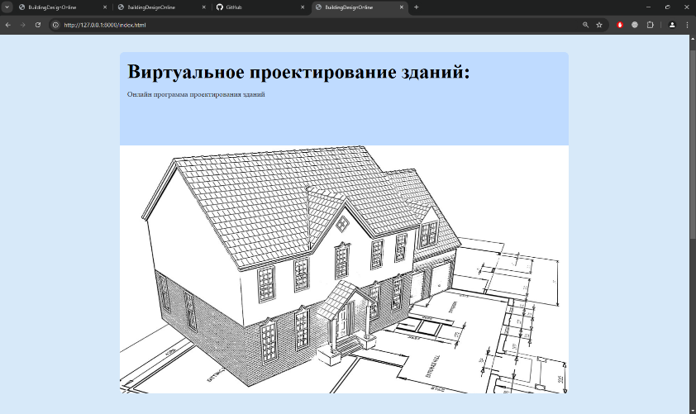
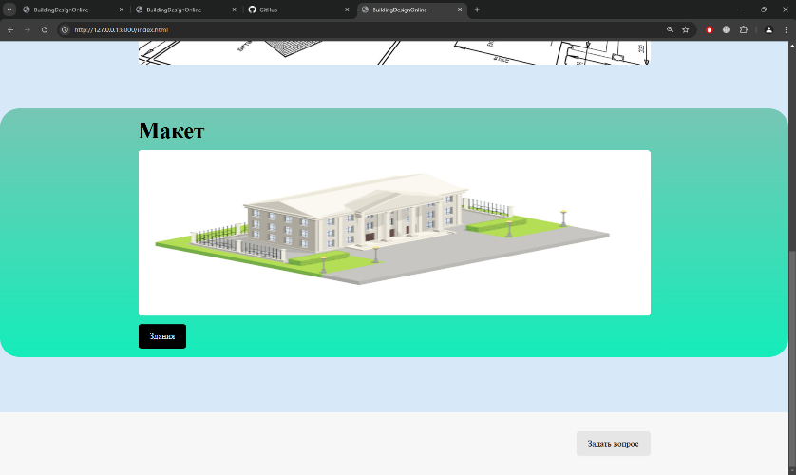
Разработка дизайна
(рисунок 2) – Главная страница сайта
(рисунок 3) – Готовый макет зданий

Slide 8
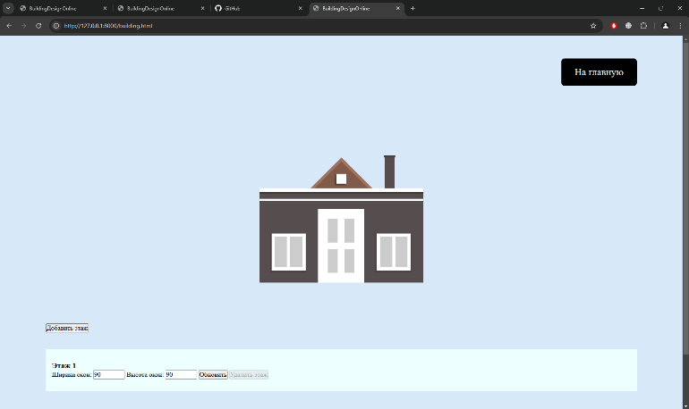
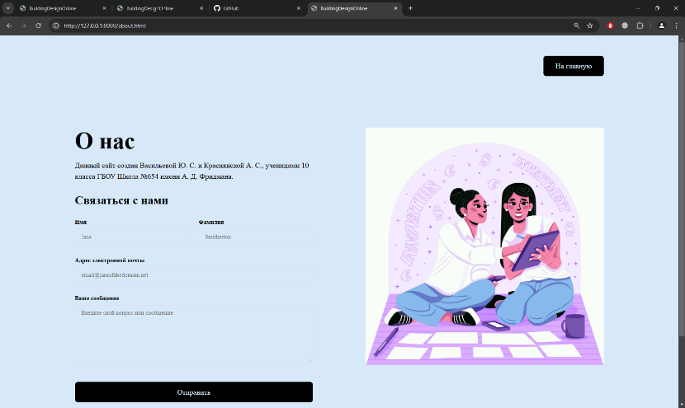
Разработка дизайна
(рисунок 4) – окно с возможными вариантами макетов
(рисунок 5) – страница, где можно найти наши контакты

Slide 9
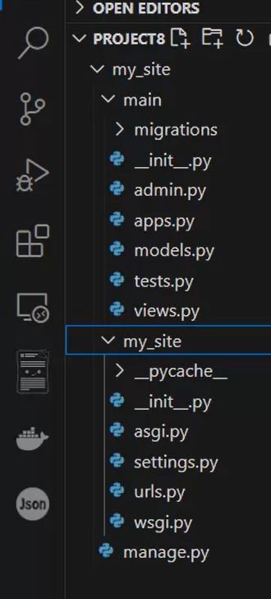
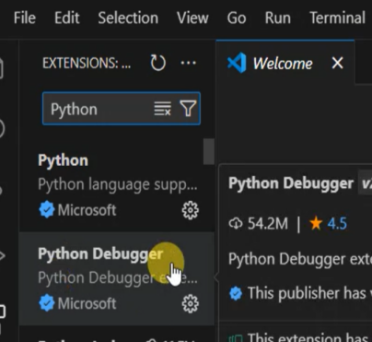

Разработка кода
(рисунок 7) - Django
(рисунок 6) - Python и Python Debugger, где можно открыть терминал
(рисунок 8) – Иерархия файлов проекта

Slide 10
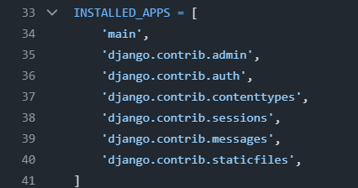
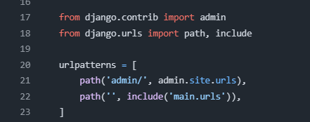
Разработка кода
(рисунок 9) - создание HTML в файле settings.py
(рисунок 10) - в файле urls.py

Slide 11
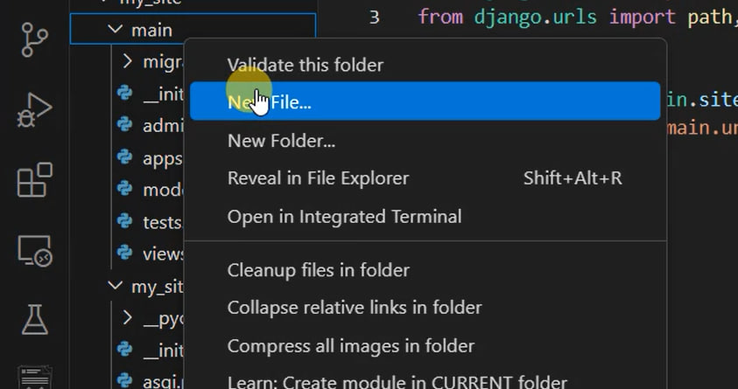
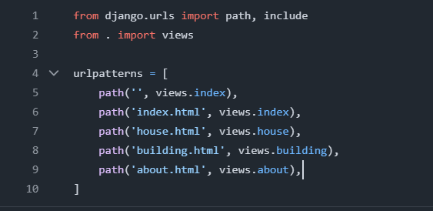
Разработка кода
(рисунок 11) - создание файла urls.py в приложении main
(риуснок 12) - написание кода в файле urls.py

Slide 12
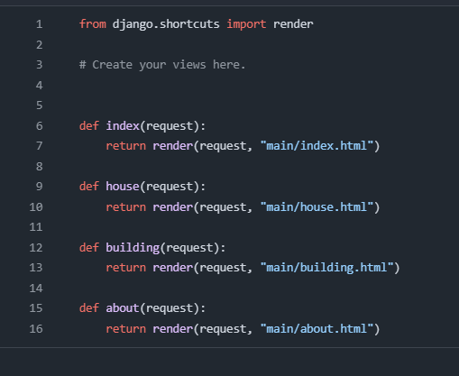
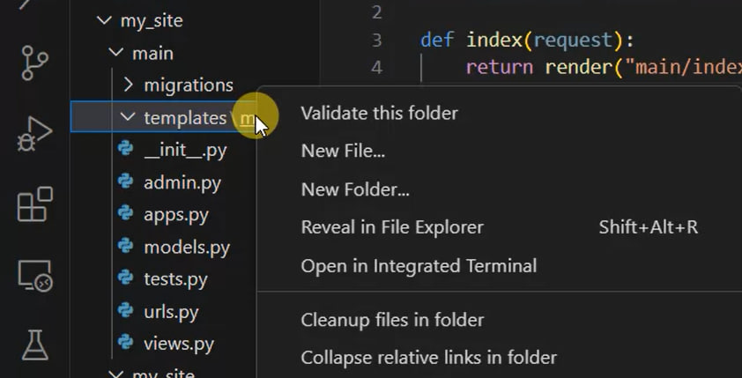
Разработка кода
(рисунок 13) - написание кода в файле views.py
(рисунок 14) - создание папки main в папке templates

Slide 13
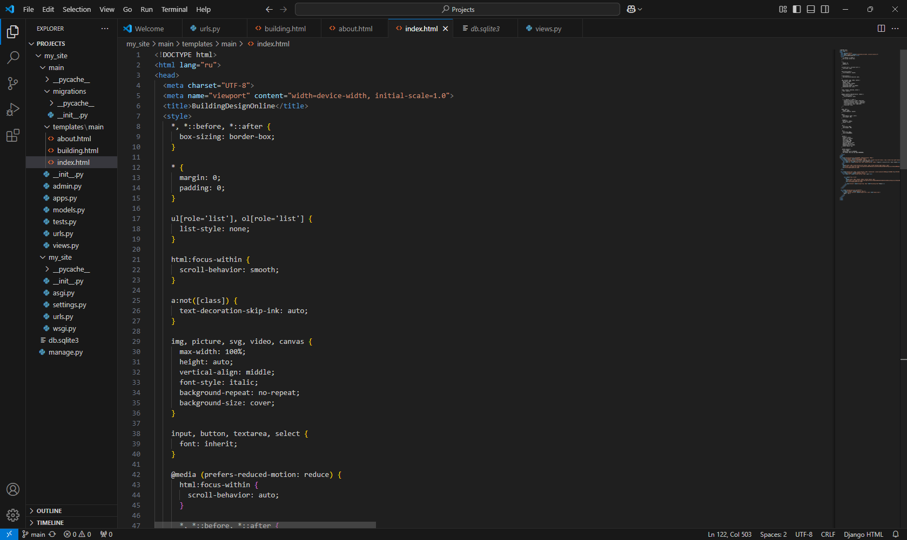
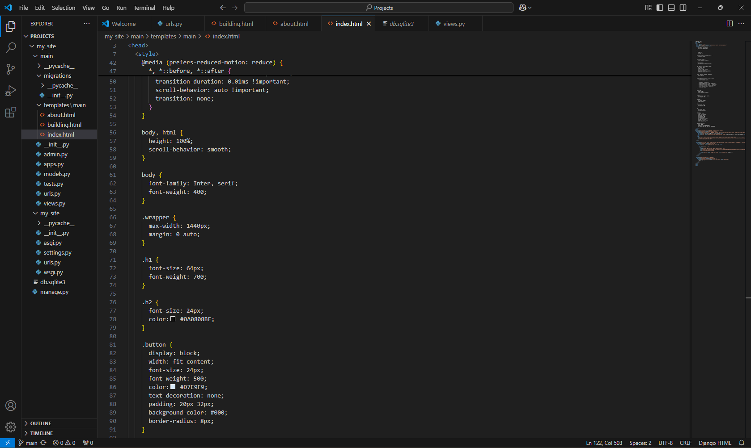
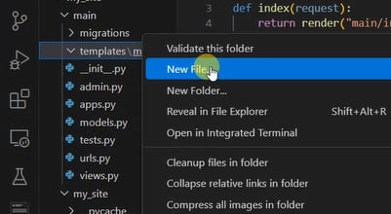
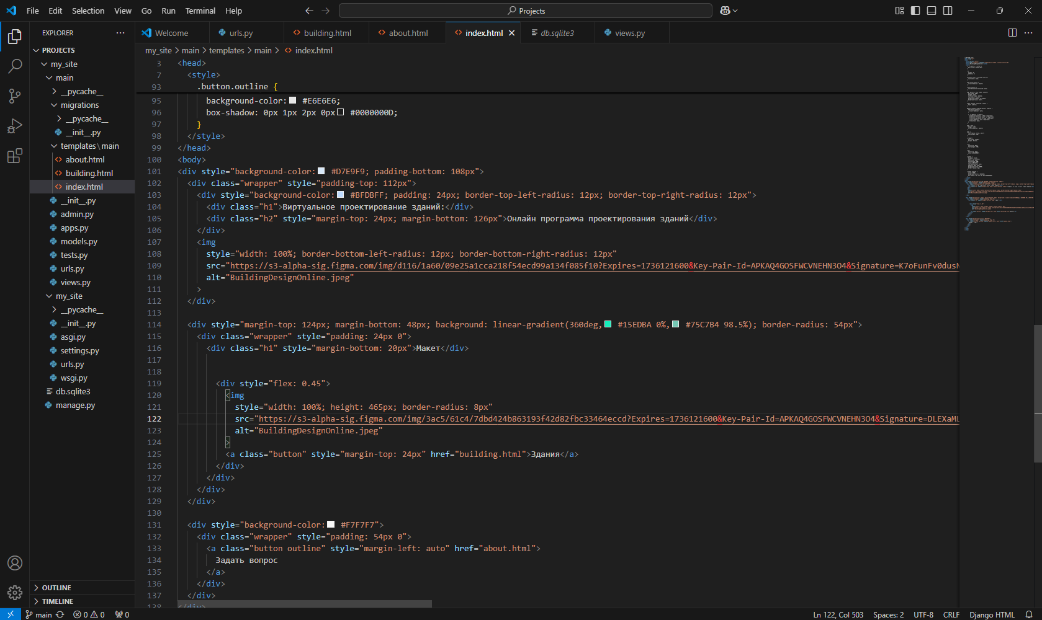
Разработка кода
(рисунок 15) - создание файла index.html в папке templates
(рисунок 16) - написание кода для нашей первой HTML страницы

Slide 14
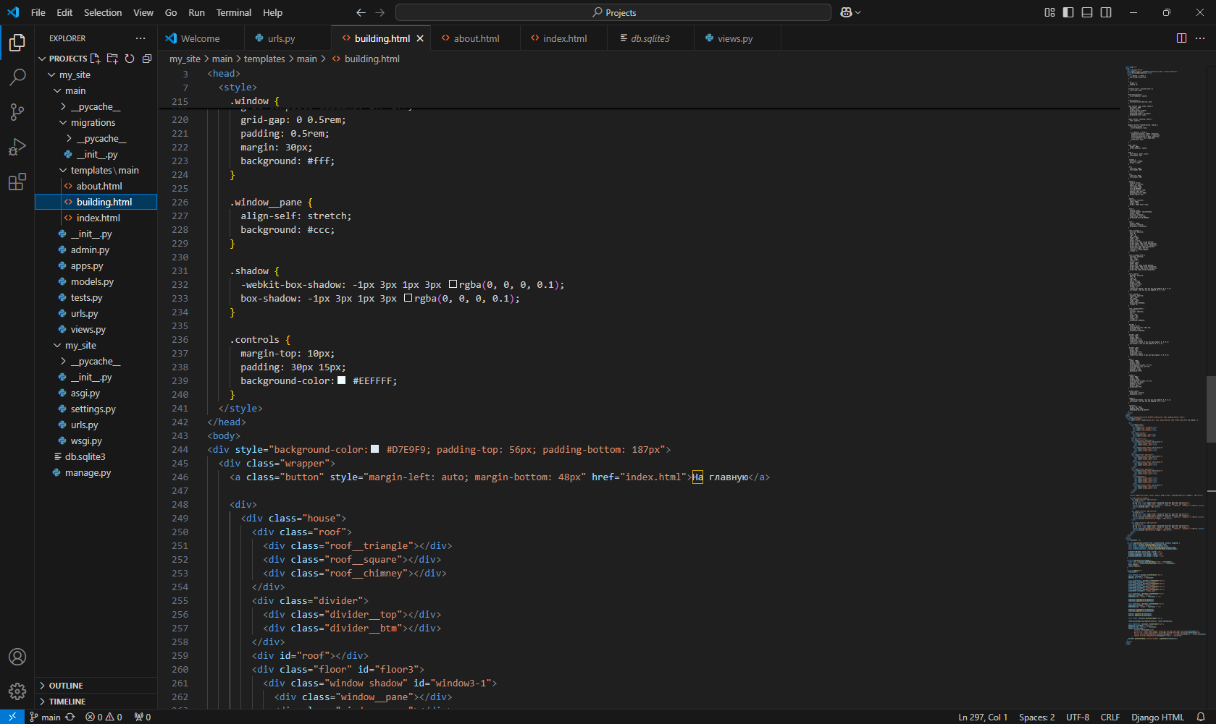
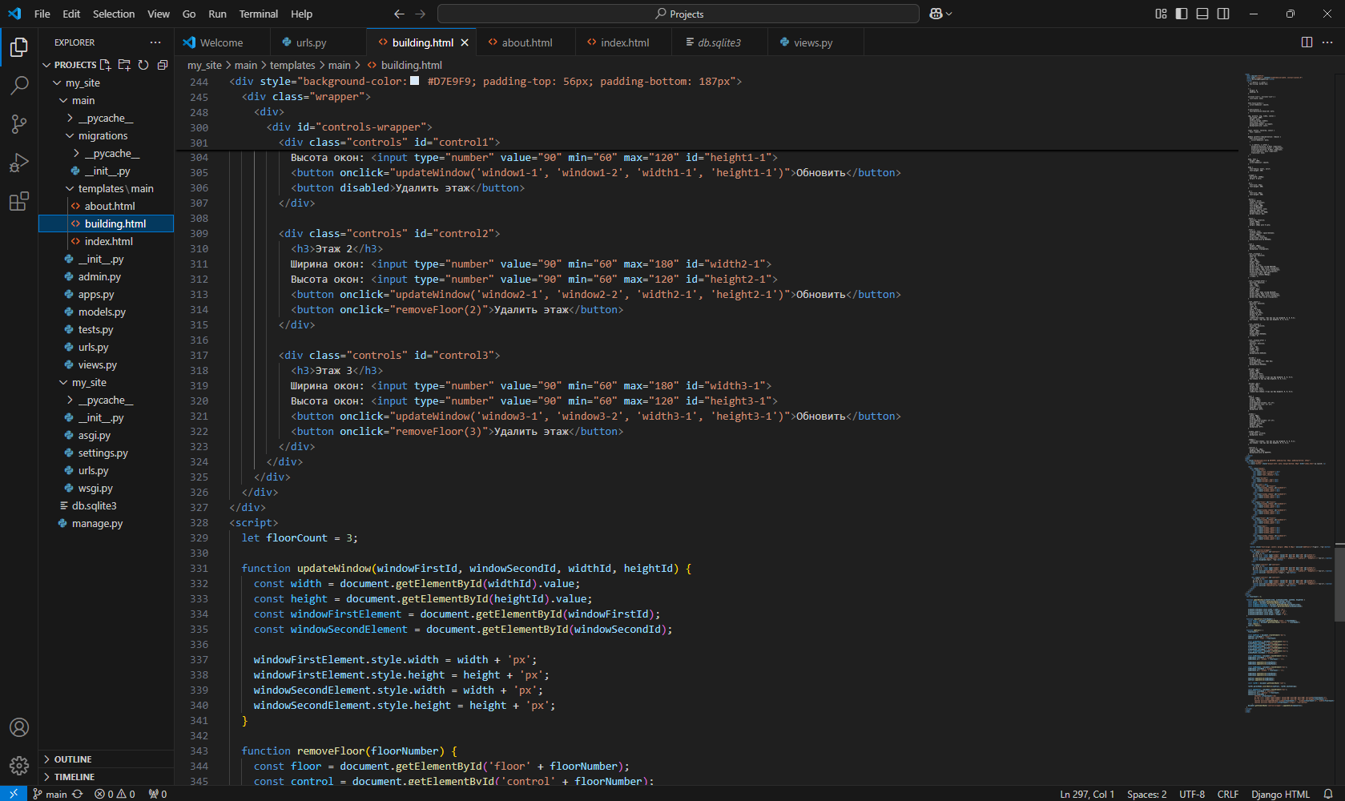
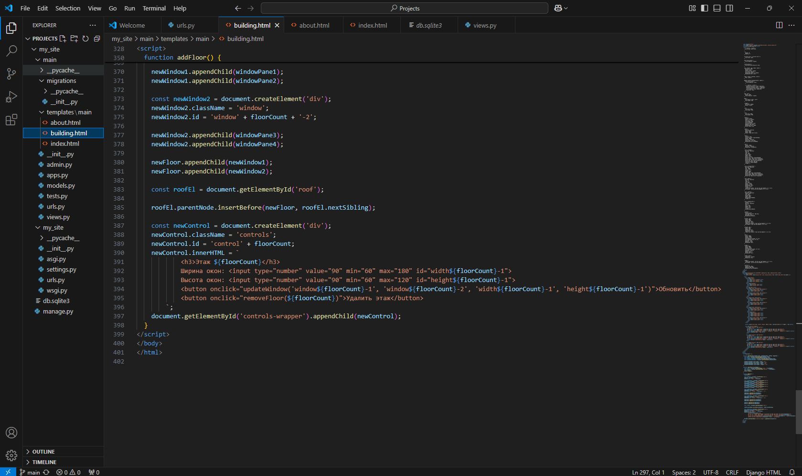
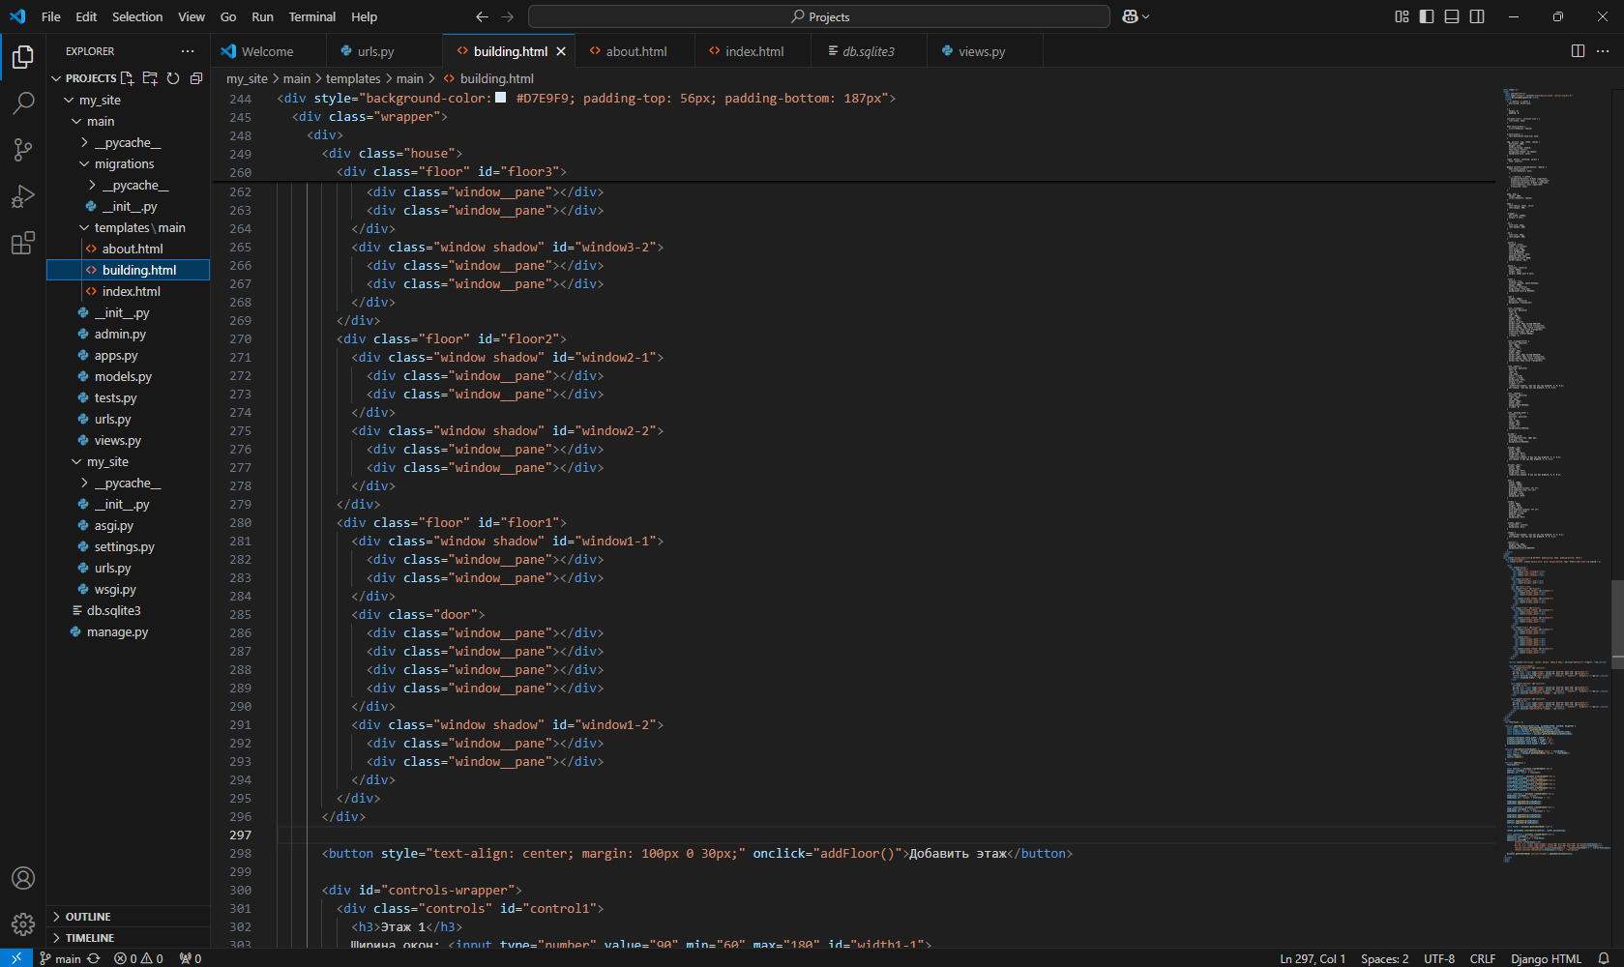
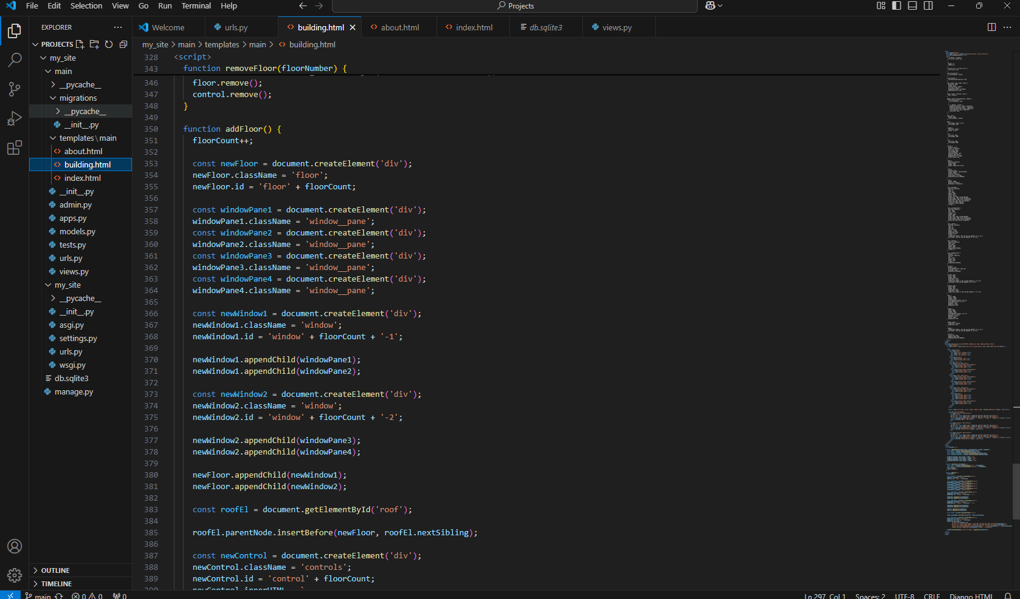
Разработка кода
(рисунок 17) – создание второй HTML страницы

Slide 15
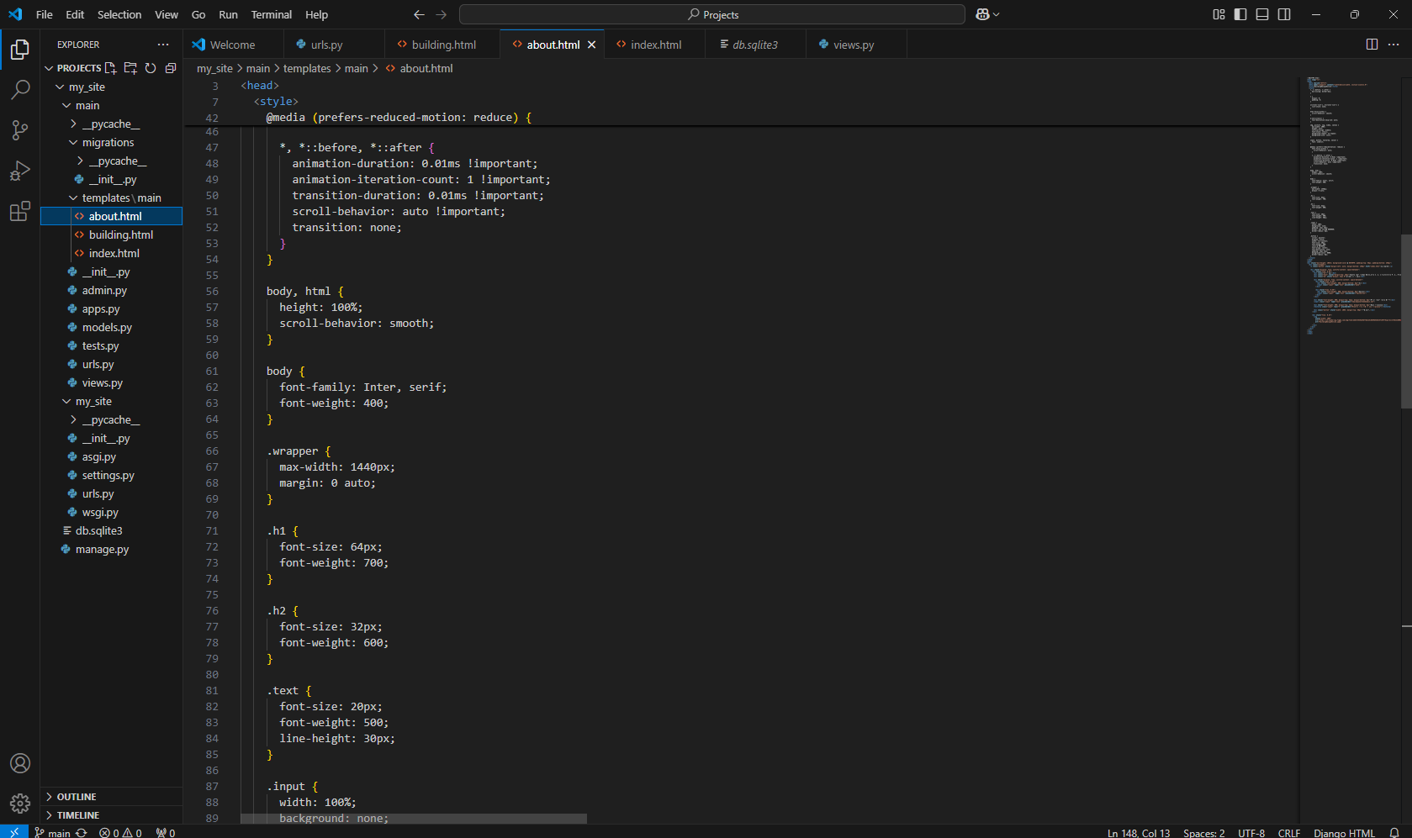
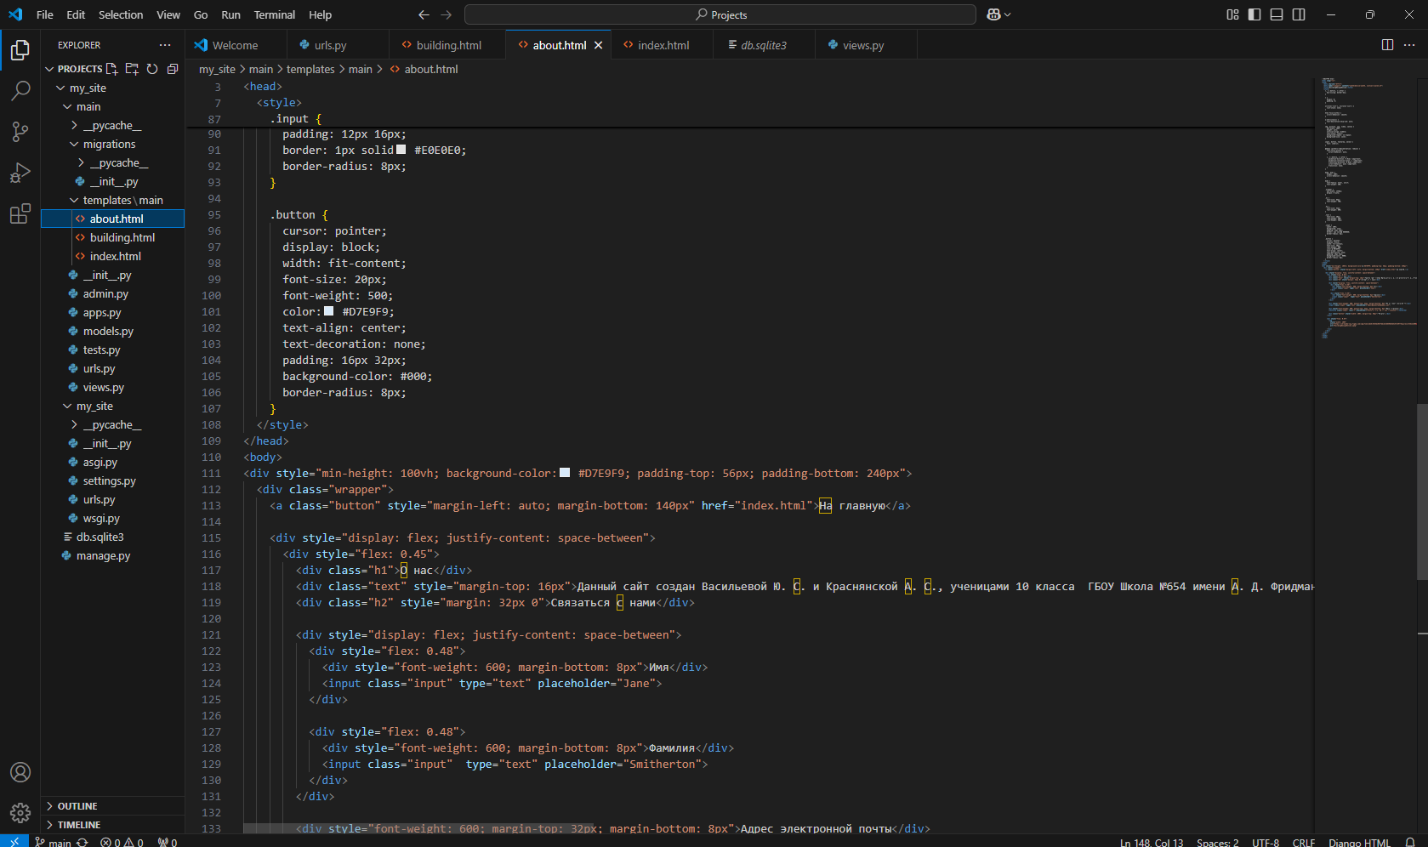
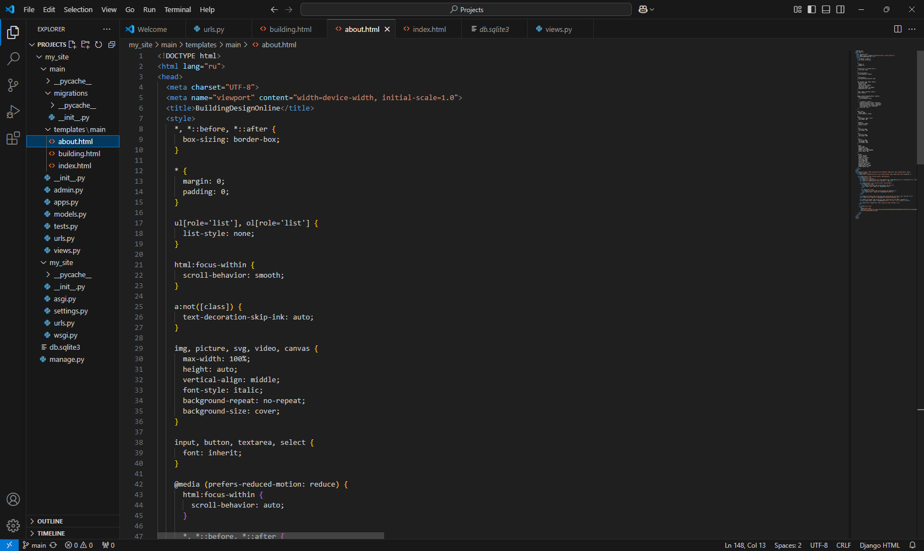
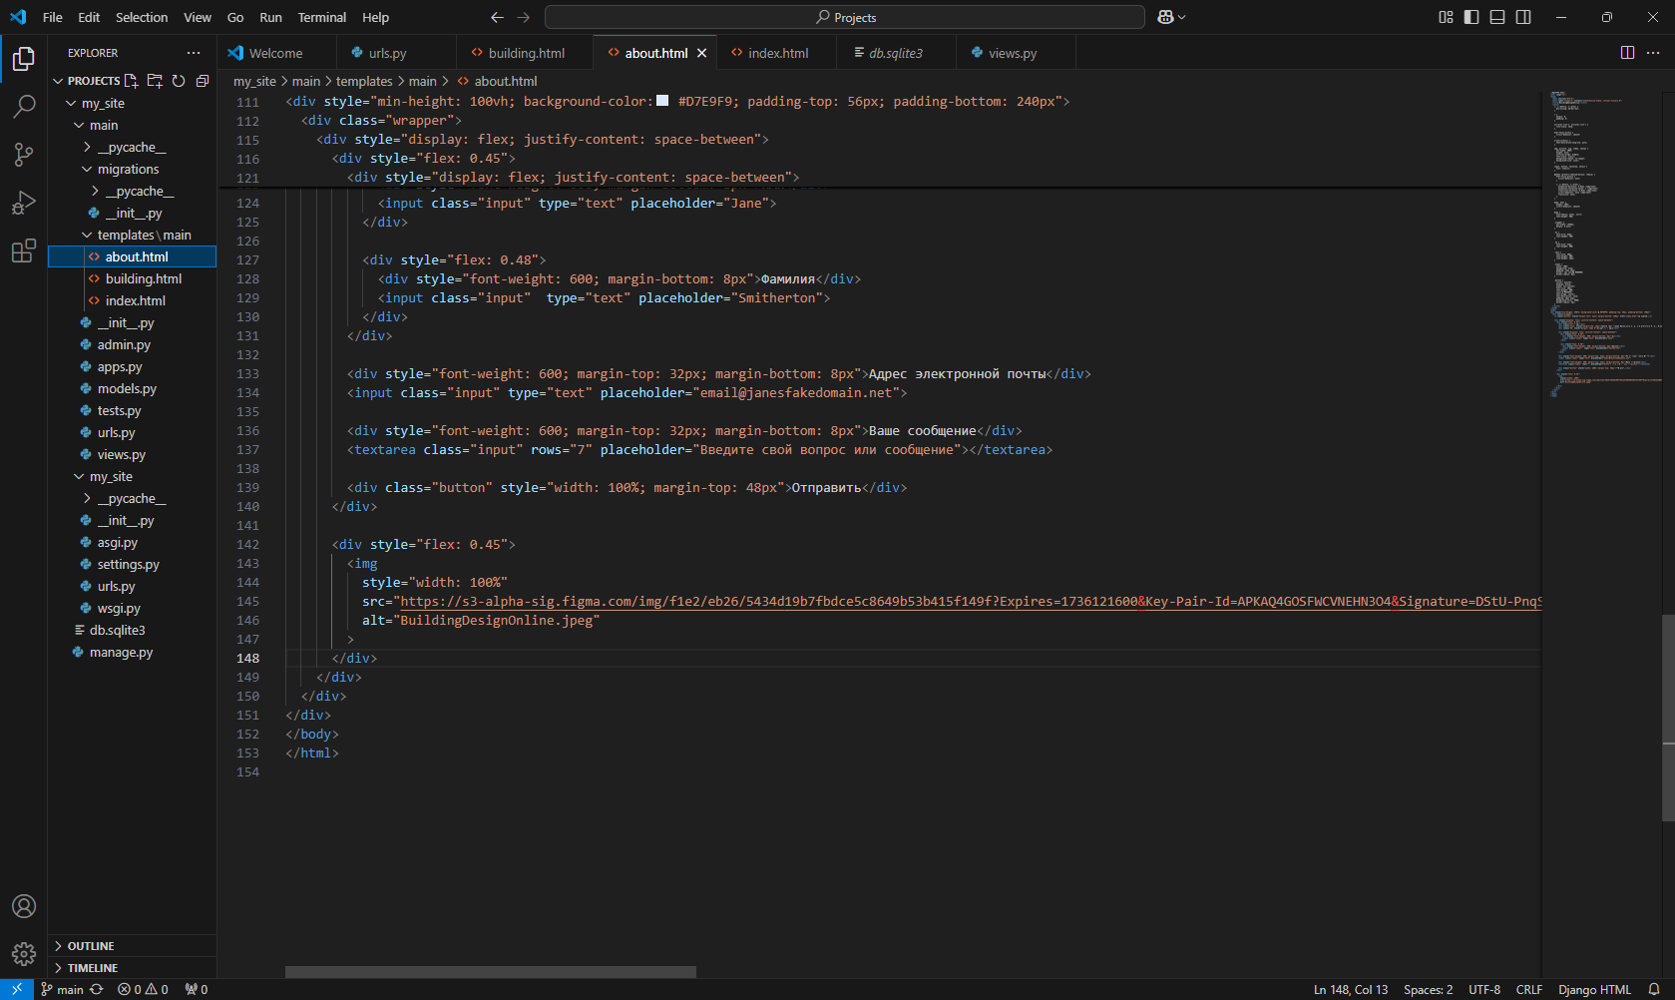
Разработка кода
(рисунок 18) – создание третьей HTML страницы

Slide 16
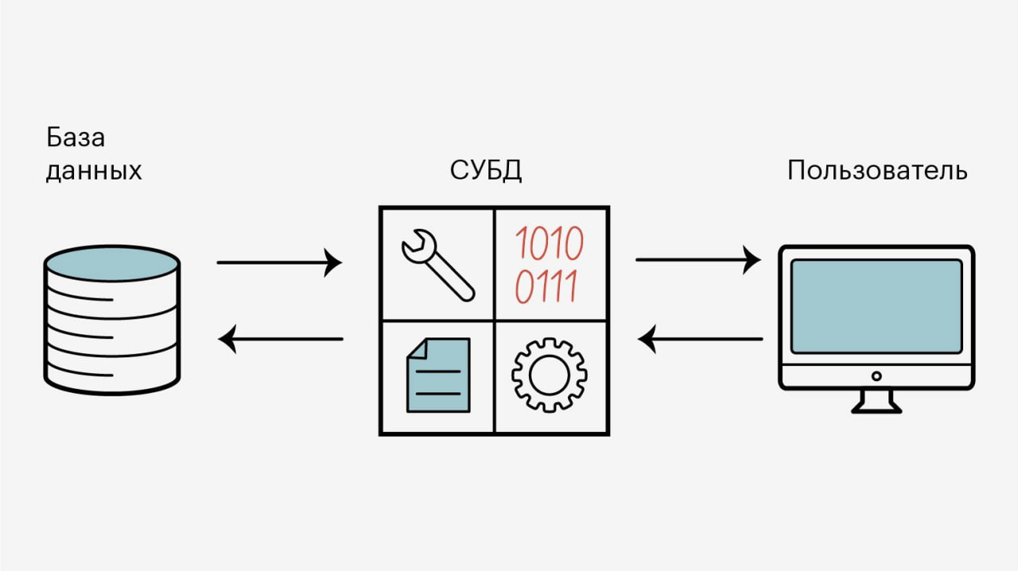
Разработка кода
(рисунок 19) – пример базы данных

Slide 17
диаграмма вариантов использование
главная страница
переход на страницу с макетами
переход на стриницу с нашими контактами
возращение на главную страницу
проектирование макета
возращение н главную страницу
написать нам

Slide 18
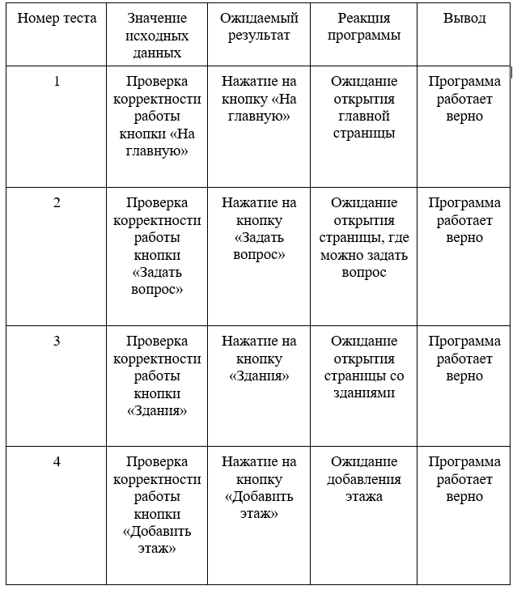
Тестирование работы наших кнопок
(рисунок 20) – результат работы кнопок

Slide 19
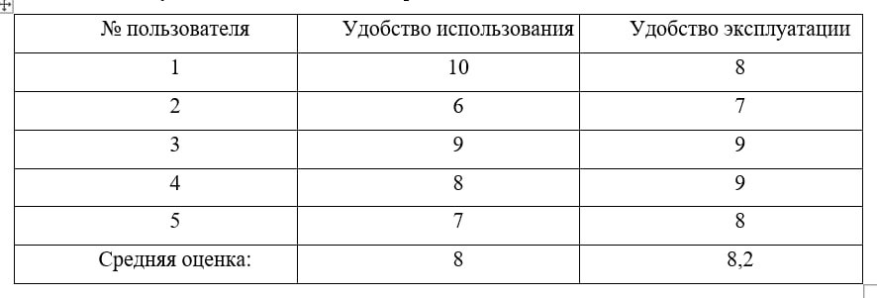
Тестирование и оценка сайта
(рисунок 21) – тестирование и оценка сайта

Slide 20
Список используемой литературы
Баранов, С. В. "Основы работы с Django." М.: Издательство, 2021.
Боков, А.В. "Геометрические основания архитектуры и картины мира." М.: Tatlin, 2022.
Варварина М.В. "Долина красок." М.: Эрарта, 2019.
Серов А.Д. "Архитектурное компьютерное проектирование." М.: Издательство, 2019.
Силин, П. А. "Проектирование и разработка веб-приложений." М.: Издательство, 2020.
Хожурная, А.И. "Архитектурное проектирование. Основы рабочего проектирования." М.: Лань, 2023.
Шабанов, Д. Ю. "Дизайн пользовательского интерфейса." М.: Издательство, 2020.
Шинов, А.Е. "Архитектура зданий. Проектирование архитектурных конструкций." М.: Лань, 2021.
https://blog.skillfactory.ru/glossary/baza-dannyh/

Slide 21
Спасибо за внимание!

